Slide 1
HY352 : ΤΕΧΝΟΛΟΓΙΑ ΛΟΓΙΣΜΙΚΟΥ
ΠΑΝΕΠΙΣΤΗΜΙΟ ΚΡΗΤΗΣ,
ΣΧΟΛΗ ΘΕΤΙΚΩΝ ΕΠΙΣΤΗΜΩΝ,
ΤΜΗΜΑ ΕΠΙΣΤΗΜΗΣ ΥΠΟΛΟΓΙΣΤΩΝ
ΔΙΔΑΣΚΩΝ
Αντώνιος Σαββίδης

Slide 2
ΕΝΟΤΗΤΑ 5
GENERIC PROGRAMMING
Αριθμός διαλέξεων 1 – Διάλεξη 1η
Action films recipe:
Save the world
Kill the bad guy
Win the girl

Slide 3
Περιεχόμενα
Ορισμοί
Καλούπια
Templates (C++)
Generic (mixin) inheritance

Slide 4
Ορισμοί (1/3)
Τακτική προγραμματισμού η οποία ωστόσο δε συνιστά κυρίαρχο στοιχείο στις σημερινές γλώσσες, όπως συνέβηκε και με τον οντοκεντρικό προγραμματισμό
Ο κώδικας που κατασκευάζουμε (αλγόριθμος, βιβλιοθήκη, τμήματα) μπορεί να εφαρμοστεί σε ένα ανοικτό σύνολο από τύπους (types)
οι οποίοι μπορεί ήδη να υπάρχουν
έχοντας οριστεί ανεξάρτητα από τον δικό μας κώδικα
Οι απαιτήσεις ως προς τους τύπους δεν βασίζονται μόνο σε συμβατότητα ως προς κάποια interfaces ή superclasses
genericity (γενικότητα) ≠ polymorphism (πολυμορφισμό)
συνήθως διατυπώνεται η άποψη ότι ο πολυμορφισμός είναι ειδική περίπτωση της γενικότητας

Slide 5
Ορισμοί (2/3)
Σχεδόν πάντοτε απαιτείται κάποια ειδική δυνατότητα από τη γλώσσα για να υποστηρίζεται χρήση τύπων ως παραμέτρους
Σε αντιστοιχία με τους απλούς αλγορίθμους όπου οι παράμετροι είναι μεταβλητές
Έχουμε generic αλγορίθμους όταν επιπλέον οι παράμετροι τους μπορεί να είναι και τύποι δεδομένων
Η παραμετροποίηση αλγορίθμων ως προς τους τύπους που υποστηρίζουν μπορεί να είναι:
typed: η γλώσσα ειδικό υπόστρωμα για τον ορισμό τους και ο έλεγχος γίνεται από τον compiler
untyped: δίνεται ελευθερία αλλά και ευθύνη στον προγραμματιστή για τον έλεγχο του τύπου των παραμέτρων

Slide 6
Ορισμοί (3/3)
structured
programming
object oriented
programming
generic
programming
functional decomposition, black-boxes, formal arguments
modular decomposition, classes and inheritance, polymorphism
conceptual decomposition, type and component parameters, requirements, protocol compliance

Slide 7
Περιεχόμενα
Ορισμοί
Καλούπια
Templates (C++)
Generic (mixin) inheritance

Slide 8
Καλούπια κώδικα (1/9)
Ένα καλούπι κώδικα (code template) ορίζεται ως ένα επαναχρησιμοποιήσιμο κομμάτι το οποίο προσφέρει παραμετροποίηση των τύπων που εμπλέκονται στην αλγοριθμική του λογική
Οι παράμετροι - τύποι πρέπει να τηρούν τις προϋποθέσεις που θέτει ο σχεδιαστής του καλουπιού, και σχετίζονται πάντα με το αλγοριθμικό πρόβλημα που λύνει το καλούπι
Το ίδιο το καλούπι ενδέχεται να μη συνιστά κώδικα που μπορεί να μεταγλωττιστεί παρά μόνο εάν χρησιμοποιηθεί στο πρόγραμμα με πραγματικές παραμέτρους κλάσεις

Slide 9
Καλούπια κώδικα (2/9)
Τα καλούπια κώδικα δεν εφαρμόζουν την κλασική παραμετροποίηση ορισμάτων συναρτήσεων, που ουσιαστικά πρόκειται για παραμέτρους τιμές σε αμετάβλητες αλγοριθμικά συναρτήσεις κατά την εκτέλεση,
...αλλά παραμετροποίηση τύπων, σε ημιτελή τμήματα κώδικα, με απόδοση πραγματικών ορισμάτων κατά τη μεταγλώττιση
ορίσματα
καλούπι
χρήση καλουπιού
χρήση καλουπιού
αμετάβλητος
αλγόριθμος
συνάρτηση
αποτέλεσμα

Slide 10
Καλούπια κώδικα (3/9)
Το καλούπι βασίζεται στην παρακάτω θεμελιώδη σχεδιαστική αρχή:
ενθυλάκωσε και παραμετροποίησε το μεταβλητό χαρακτηριστικό – encapsulate the feature that varies
Βάσει της αρχής αυτής, όταν σχεδιάζουμε παρόμοια αλγοριθμικά τμήματα κώδικα, με μοναδική διαφορά ότι απευθύνονται σε διαφορετικούς τύπους
θα πρέπει να δημιουργήσουμε καλούπια στα οποία αυτοί οι τύποι είναι παράμετροι

Slide 11
Καλούπια κώδικα (4/9)
Θα μελετήσουμε την κατασκευή καλουπιών με τη βοήθεια του C preprocessor (1/4)
int min (int x, int y) { return x < y ? x : y; } int a, b; int mi = min(a,b); float x, y; float mf = min(x, y); ← Χάνουμε όλο το δεκαδικό κομμάτι, δηλ. ακρίβεια class A { public: bool operator<(const A&) const; }; A a1, a2; int ma = min(a1, a2); ← Compile error, αν και ισχύει η ίδια λογική

Slide 12
Καλούπια κώδικα (5/9)
Καλούπια με το C preprocessor (2/4)
1η λύση με υπερφόρτωση συναρτήσεων – άκομψα επαναλαμβανόμενος κώδικας int min (int x, int y) { return x < y ? x : y; } float min (float x, float y) { return x < y ? x : y; } A& min (A& a1, A& a2) { return x < y ? x : y; } 2η λύση με πολύ απλό καλούπι κώδικα – ο κώδικας επαναλαμβάνεται αυτόματα στα σημεία χρήσης του καλουπιού #define MIN(x,y) ((x) < (y) ? (x) : (y)) Πιο προχωρημένο παράδειγμα είναι η κατασκευή αλγορίθμου για την εύρεση του μικρότερου στοιχείου σε συλλογή από συνεχόμενα στοιχεία: int min (int* arr, unsigned n) { return n>1 ? MIN(*arr, min(arr+1, n-1)) : *arr; ← Προσοχή στο διπλό υπολογισμό ! } #define MINMANY(T) \ T min (T* arr, unsigned n) \ { return n>1 ? MIN(*arr, min(arr+1, n-1)) : *arr; }

Slide 13
Καλούπια κώδικα (6/9)
Καλούπια με το C preprocessor (3/4)
Για να χρησιμοποιήσετε την αντίστοιχη σε τύπο συνάρτηση πρέπει να κάνετε instantiation το καλούπι, δηλ. δήλωση του macro, αλλά μόνο μία φορά στο πρόγραμμά σας, όπως παρακάτω: MINMANY(int) MINMANY(float) MINMANY(unsigned int) MINMANY(A) Αλλά υπάρχουν και άλλες ευρεστικές λύσεις που μπορεί να σκεφτείτε: #define MINMANYIMPL \ return n>1 ? MIN(*arr, min(arr+1, n-1)) : *arr; int min (int* arr, unsigned n) { MINMANYIMPL } float min (float* arr, unsigned n) { MINMANYIMPL } A min (A* arr, unsigned n) { MINMANYIMPL } Όμως το καλούπι αυτό δεν είναι αρκετά γενικό, αφού δουλεύει μόνο σε υλοποίηση πινάκων μέσω δεικτών. Ας μελετήσουμε λοιπόν ποια είναι εκείνα τα χαρακτηριστικά που διαφοροποιούνται για καλυτέρευση του καλουπιού: (α) τύπος στοιχείου, (β) τύπος συλλογής, (γ) τρόπος μετάβασης στο επόμενο στοιχείο, και (δ) τρόπος εξαγωγής του παρόντος στοιχείου.

Slide 14
Καλούπια κώδικα (7/9)
Καλούπια με το C preprocessor (4/4)
#define MINMANY(Telement, Tcollection, Fcurr, Fnext) \ Telement min(Tcollection arr, unsigned n) \ { return n>1 ? MIN(Fcurr(arr), min(Fnext(arr), n-1)) : Fcurr(arr); } MINMANY(int, int*, *, 1+) ← Σωστό, αλλά κακή χρήση γνώσης κατασκευής του macro int ptrarrcurr (int* arr) { return *arr; } int* ptrarrnext (int* arr) { return arr+1; } #define PTRARRCURR(arr) *(arr) ← Η καλύτερα με καλούπια για όλους τους τύπους #define PTRARRNEXT(arr) (arr)+1 MINMANY(int, int*, PTRARRCURR, PTRARRNEXT) MINMANY(float, float*, PTRARRCURR, PTRARRNEXT) struct ShapeList { Shape* shape; ShapeList* next; }; inline ShapeList* next (ShapeList* p) { return p->next; } inline Shape& curr (ShapeList* p) { return *(p->shape); } MINMANY(Shape&, ShapeList*, curr, next)

Slide 15
Καλούπια κώδικα (8/9)
Fnext
Με υπογραφή
Tcollection& Fnext (Tcollection&);
Fcurr
Με υπογραφή
Telement& Fcurr (Tcollection&);
MINMANY
MIN
Tcollection
Με στοιχεία τύπου
Telement
Telement
Με ορισμένο
bool operator<(const Telement&, const Telement&) const; ή
bool Telement::operator<(const Telement&) const;
Τεκμηρίωση
κανόνων χρήσης

Slide 16
Καλούπια κώδικα (9/9)
Οι κανόνες χρήσης τυποποιούν κάποιους περιορισμούς για τους πραγματικούς τύπους που μπορεί να δεχθεί ένα καλούπι
Κάποιες φορές η γλώσσα υποστηρίζει τον ορισμό τέτοιων περιορισμών πλήρως ή έστω σε κάποιο ικανοποιητικό βαθμό
αλλιώς αποτελούν τεκμηρίωση που οφείλουν να γνωρίζουν και σέβονται οι χρήστες τους
Πολλές φορές τη χρήση ενός καλουπιού η γενικού αλγορίθμου με συγκεκριμένες παραμέτρους-τύπους λέγεται instantiation

Slide 17
Περιεχόμενα
Ορισμοί
Καλούπια
Templates (C++)
Generic (mixin) inheritance

Slide 18
Templates (1/13)
Η χρήση του preprocessor είναι ατελής λύση γιατί έχει ορισμένες βασικές αρνητικές συνέπειες:
επειδή οι συναρτήσεις ορίζονται με τις δηλώσεις των macros, ενδέχεται σε ανεξάρτητα τμήματα κώδικα να υπάρχουν πολλαπλοί ορισμοί, αλλιώς πρέπει οι προγραμματιστές να συνεννοούνται μεταξύ τους
το ίδιο ισχύει και στην περίπτωση που τα καλούπια είναι κατασκευή κλάσεων και όχι απλώς συναρτήσεων
ο κώδικας είναι δύσκολα αναγνώσιμος, και περιπλέκεται με την ανάγκη ονομασίας των κλάσεων όταν το καλούπι χρησιμοποιείται
μερικοί debuggers δεν μπορούν να κάνουν step-in και trace σε κώδικα που βρίσκεται σε macros
υπάρχουν αρκετές προχωρημένες σχεδιαστικές τεχνικές για καλούπια που απλά δεν γίνονται με macros

Slide 19
Templates (2/13)
Τα templates είναι ένας προηγμένος μηχανισμός της C++ για την κατασκευή καλουπιών κώδικα, τόσο συναρτήσεων όσο και κλάσεων
Βασίζονται στην εγγενή υποστήριξη παραμέτρων οι οποίες είναι κλάσεις (δηλ. τύποι)
Στη χρήση τους ο προγραμματιστής πρέπει να δώσει ως αντίστοιχα ορίσματα κατάλληλες κλάσεις (που είναι ήδη δηλωμένες στο πρόγραμμα πριν το σημείο της χρήσης του template)

Slide 20
Templates (3/13)
Στην θέση του T μπορείτε να βάλετε οποιοδήποτε νόμιμο αναγνωριστικό όνομα για τον τύπο επιθυμείτε (είθισται, όμως να βάζουμε T): template <class T> T* NeverNull (T* ptr) { assert(ptr); return ptr; } int* pi = (int*) 0; float* pf = (float*) 0; *NeverNull(pi) = 10; ← Θα αποτύχει το assertion *NeverNull(pf) = 20.0; ← Θα αποτύχει το assertion Ο compiler κάνει αυτόματα matching του template parameter βάσει των παραμέτρων κλήσης: template <class T> T* Find (T* arr, unsigned n, const T& x) { return n ? (*arr == x ? arr : Find(arr+1, n-1, x)) : (T*) 0; } int iarr[] = {1, 2, 4, 5}; int* ipos = Find(iarr, sizeof(iarr) / sizeof(int), 3); float farr[] = {0.3465754, 46674.6788768, .9878, 1.00001}; float* fpos = Find(farr, sizeof(farr) / sizeof(float), (float) 3.141628);
παραδείγματα

Slide 21
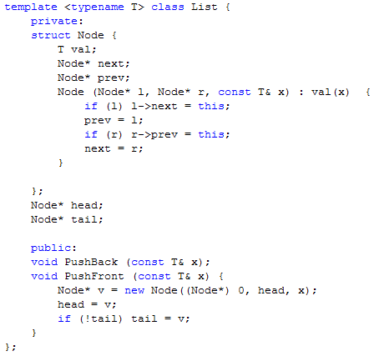
Templates (4/13)
Τα class templates είναι πολύ συνηθισμένα και μπορεί να είναι αρκετά απλά, έως πάρα πολύ πολύπλοκα
Συνήθως θέτουν προϋποθέσεις για τους τύπους-παραμέτρους οι οποίοι θα πρέπει να τεκμηριώνονται από τον κατασκευαστή και να ικανοποιούνται από τον χρήστη
Π.χ., στο διπλανό template για τον τύπο T θα πρέπει να υπάρχει ορισμένος ο copy constructor
“Parameterize the feature that varies”
Use List<T> with T as any non-void type

Slide 22
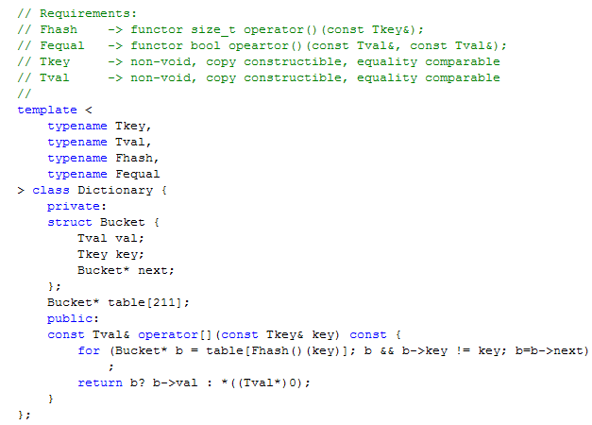
Templates (5/13)
Οι κανόνες που πρέπει να ισχύουν για τα template parameters ορίζουν συγκεκριμένους περιορισμούς και απαιτήσεις -constraints and requirements.
Πρέπει να τεκμηριώνονται με σαφήνεια και λεπτομέρεια αφού απαιτούνται από τον κώδικα του template
“Parameterize the features that vary”

Slide 23
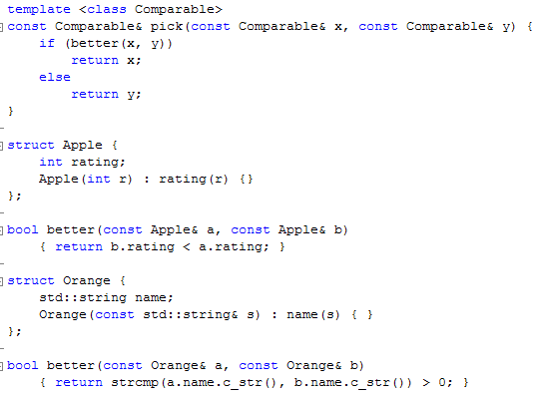

Templates (6/13)
Requirements and constraints (1/2)
Υλοποιούμε έναν generic algorithm με το όνομα pick.
Η απαίτηση που τίθεται έμμεσα είναι να υφίσταται για το Comparable (είναι απλώς το όνομα του type parameter) μία συνάρτηση όπως φαίνεται παρακάτω.
Υλοποιούμε δύο ανεξάρτητες μεταξύ τους classes. Για να μπορεί να χρησιμοποιηθεί η συνάρτηση pick θα πρέπει να οριστούν και οι αντίστοιχες better συναρτήσεις (μέσω overloading).
Generic algorithm to pick the best of two comparable items
In C++, via templates

Slide 24
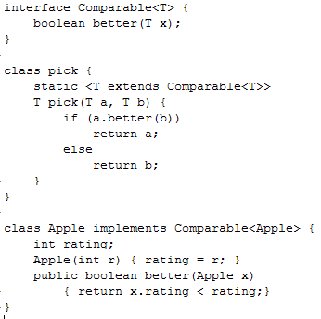
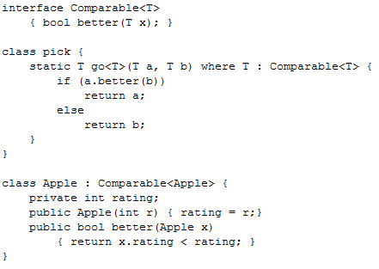
Templates (7/13)
Requirements and constraints (2/2)
Constraining with sub-typing
Constraining with sub-typing
In C#, using generics
In Java, using generics

Slide 25
Templates (8/13)
Η σχέση των templates με τον γενικό προγραμματισμό:
Γενικοί αλγόριθμοι = function templates
Γενικά components = class templates
Επιτρέπονται template methods σε ένα class template
Υπάρχουν και περιπτώσεις templates με πολύ ειδικό ρόλο που δεν είναι ούτε αλγόριθμοι ούτε components, αλλά χρησιμεύουν στο να εξάγουν type information από υπάρχοντες τύπους
Βασίζονται σε μία ειδική μέθοδο στη C++ που λέγεται partial template specialization

Slide 26
Templates (9/13)
Γενικά χρησιμοποιούμε templates classes όταν χρειαζόμαστε:
containers που πρέπει να γενικεύονται ως προς το τι αποθηκεύουν (π.χ. λίστες, managers, πίνακες)
classes που γενικεύονται ως προς τις διάφορες άλλες classes που χρειάζονται, όταν απαιτείται πρόσβαση σε data types των κλάσεων αυτών
Τα data types που είναι ορισμένα σε ένα class λέγονται associated types. Δεν υποστηρίζουν όλες οι γλώσσες associated data types.
Πολλές φορές αυτό που ποικίλει μπορεί να μοντελοποιηθεί ευκολότερα με inheritance παρά με templates
Όταν ένα class χρησιμοποιεί άλλα classes, με ανάγκες μόνο τη χρήση κάποιων λειτουργιών με παγιωμένα signatures, τότε αυτό που θέλουμε είναι API compliance (interface / abstract class)

Slide 27
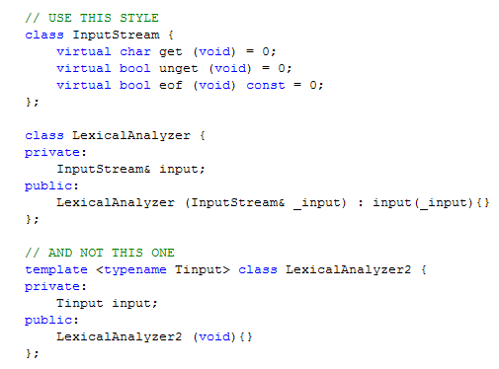
Templates (10/13)
Εν γένει δύο διαφορετικά instantiations ενός template class είναι classes διαφορετικού τύπου γεγονός που καθιστά τα αντίστοιχα object instances των classes ασύμβατα.
Όταν το API που απαιτείται είναι fixed και δεν εμπεριέχει templates θέλουμε inheritance (δηλαδή ως παράμετρο ένα reference σε object που είναι compliant ως προς το αναγκαίο interface) και όχι templates.
Parameterization with respect to an API is interface compliance. So we need an interface parameter
LexicalAnalyzer2<Α> ≠ LexicalAnalyzer2<Β> για οποιουσδήποτε τύπους Α≠Β

Slide 28
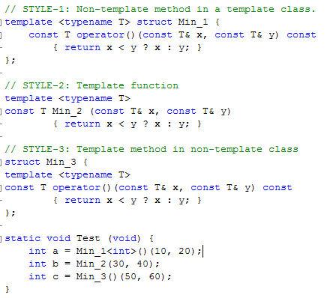
Templates (11/13)
Το ενδιαφέρον των function templates είναι ότι δίνουν τη δυνατότητα να κάνουμε extract τους τύπους των arguments χωρίς να χρειάζεται να τους απαριθμήσουμε όπως απαιτείται στα class templates.
Η παραπάνω δυνατότητα συνήθως χρησιμοποιείται ως εξής: φτιάχνουμε template functions που δημιουργούν και επιστρέφουν instances ενός class template instantiation.
Μπορούμε να έχουμε διαφορετικά στυλ υλοποίησης των generic algorithms, με σχετικά πλεονεκτήματα και μειονεκτήματα.

Slide 29
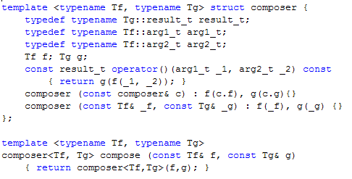
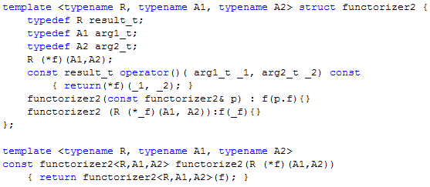
Templates (12/13)
Πρώτα υλοποιούμε το composition πάνω σε functor classes χρησιμοποιώντας associated types.
Η κλάση composer δέχεται ως constructor arguments δύο functors για την f και g και δημιουργεί ένα instance το οποίο υλοποιεί τον function call operator ώστε να συμπεριφέρεται ακριβώς όπως η σύνθεση των f και g.
associated types
compose(f,g) = f ° g
Για την μετατροπή μίας συνάρτησης σε functor instance χρησιμοποιούμε μία generic συνάρτηση που λαμβάνει function argument και επιστρέφει functor instance.
Όμως χρειαζόμαστε ένα τύπο functorizer ανά πλήθος τυπικών ορισμάτων.

Slide 30
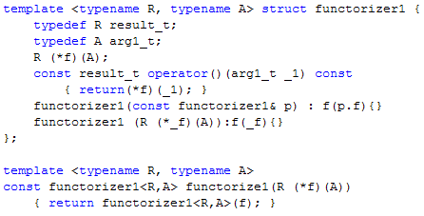
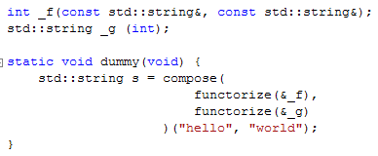
Templates (13/13)
Ωστόσο βασισμένοι στο overloading υλοποιούμε διαφορετικές εκδοχές της functorize ανά τύπο συνάρτησης (functor)
Ο προγραμματιστής βλέπει απλώς μία generic overloaded functorize συνάρτηση και μία αντίστοιχη compose.
Θα μπορούσαμε να κάνουμε την compose να υποστηρίζει f με οποιοδήποτε αριθμό από arguments (η παρούσα υλοποίηση υποστηρίζει μόνο δύο arguments)

Slide 31
Περιεχόμενα
Ορισμοί
Καλούπια
Templates (C++)
Generic (mixin) inheritance

Slide 32
Generic (mixin) inheritance (1/4)
Στο κλασικό μοντέλο inheritance ορίζουμε ένα subclass D βασισμένοι σε ένα συγκεκριμένο base class B.
class ShadowedWindow : public Window {}
Μπορεί ωστόσο η λειτουργικότητα που προσφέρει το ίδιο το subclass πάνω στο base class να έχει νόημα όχι απλώς ως προς to base αλλά οτιδήποτε είναι base
class PushButton : public Window {}
class ShadowedPushButton : public PushButton {}
Ο μόνος τρόπος να χρησιμοποιηθεί εκ νέου η λειτουργικότητα τύπου “shadow” είναι μέσω derivation, κάτι που είναι ιδιαίτερα επίπονο.

Slide 33
Generic (mixin) inheritance (2/4)
Θα θέλαμε να μπορούμε να έχουμε ένα generic subclass Shadowed που μπορεί να εφαρμόζεται σε οποιοδήποτε base class, υπό κάποιες προϋποθέσεις, χωρίς να ορίζουμε κάθε φορά ένα εξειδικευμένο subclass.
mixin Shadowed[T:Window] { } | mixin Shadowed[T] { }
Χρήση μέσα στο πρόγραμμα με τρόπο που δίνει τη δυνατότητα για compositional inheritance (λέγεται και inheritance on demand): Shadowed[Window] sw = new Shadowed[Window] (...); Shadowed[PushButton] sb = new Shadowed[PushButton] (...);

Slide 34
Generic (mixin) inheritance (3/4)
Η μέθοδος αυτή ορίστηκε ως mixin-based inheritance το 1990 (Bracha & Cook) με απόδειξη ότι είναι ισοδύναμη με το classical inheritance
Ωστόσο υπάρχουν κάποια προβλήματα σχετικά με τη σειρά εφαρμογής των mixins επειδή μπορεί να προκύψουν εναλλακτικά hierarchies. Π.χ:
Shadowed[Framed[Window]] ≠ Framed [Shadowed [Window]]
Για το λόγο αυτό πρέπει χρησιμοποιείται με ιδιαίτερη προσοχή καθώς μπορεί να χάσουμε τον πολυμορφισμό

Slide 35
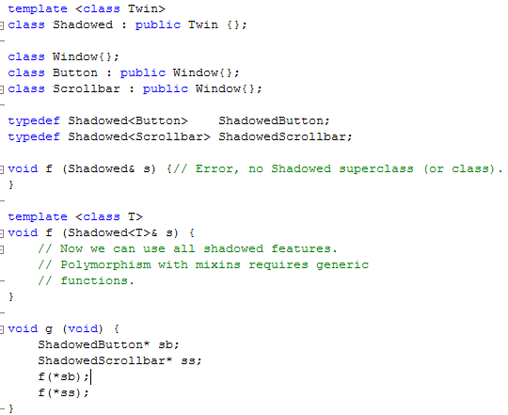
Generic (mixin) inheritance (4/4)
Στη C++, τα mixin classes γίνονται template classes με παράμετρο την base class
Μπορούμε εκτός της άμεσης χρήσης για ορισμό instances να έχουμε και typedefs για ευκολία.
Ωστόσο τα mixins δεν υφίστανται ως base classes που σημαίνει ότι ο μόνος τρόπος να έχω πολυμορφισμό είναι με generic functions που παραμετροποιούν το type parameter του mixin.

